Slide 1

TP 03: Introducción a Azure DevOps

Slide 2



Introducción a Azure DevOps
Ing. Ariel Schwindt
https://www.linkedin.com/in/arielschwindt/ MS Certified DevOps Engineer Expert
MS Certified Azure Developer Associate
MS Certified Azure AI Engineer Associate

Slide 3
Qué es DevOps?
People. Process. Products.
Build& Test
Deploy
DevOps es la unión de personas, procesos y productos para permitir la entrega continua de valor a sus usuarios finales.
“
Continuous Delivery
Develop
Operate
”
Plan & Track
Monitor & Learn
Notes:
DevOps is the union of people, process and products to enable the continuous delivery of value to your end customers

Slide 4


Las empresas de DevOps de alto rendimiento logran...
46x Deployment
Frequency
2,555x Faster Lead
Time For Changes
Faster
Time to Market
DevOps
$
Increased
Revenue
7x Lower Change
Failure Rate
2,604x Faster Mean
Time to Recover
Source: 2018 Accelerate: State of DevOps: Strategies for a New Economy." N. Forsgren, J. Humble, G. Kim. DevOps Research and Assessment (DORA)

Slide 5
¿Cómo puede ayudar Microsoft?
Microsoft Azure es una base potente y flexible para aplicaciones pasadas, presentes y futuras: cree, administre e implemente fácilmente cualquier aplicación y cualquier stack en una red global masiva utilizando sus herramientas y marcos favoritos.
Flexible
Poderoso
Open
Elección de IaaS, PaaS, nube pública o híbrida. Refleje o modernice la infraestructura de aplicaciones con máquinas virtuales, contenedores, microservicios o sin servidor. Es compatible con todas las etapas del proceso de modernización de aplicaciones, desde la lift-and-shift hasta la nativa de la nube.
Mejore al instante el rendimiento, la escalabilidad y la resiliencia de sus aplicaciones trasladándolas a la nube.
Aumente la agilidad del negocio con capacidades nativas de la nube y DevOps integrado para una innovación continua.
Traiga su stack, nosotros traemos una nube que ejecuta cualquier aplicación, en cualquier plataforma y en cualquier idioma. Cree aplicaciones con el lenguaje y las herramientas que prefiera: Azure admite lo que ya usa y le gusta para que pueda ponerse en marcha rápidamente, solo tiene que traer código.

Slide 6
¿Qué tecnologías necesito para soportar DevOps?
DevOps reúne a las personas, los procesos y la tecnología, automatizando la entrega de software para proporcionar valor continuo a sus usuarios. Con Azure DevOps, puede entregar software de forma más rápida y confiable, independientemente del tamaño de su departamento de TI o de las herramientas que use.
Continuous Integration (CI)
Mejore la calidad y la velocidad del desarrollo de software. Cuando se usa Azure Pipelines o Jenkins para crear aplicaciones en la nube e implementarlas en Azure, cada vez que se confirma el código, se compila y prueba automáticamente y los errores se detectan más rápido.
Continuous Deployment (CD)
Al combinar la integración continua y la infraestructura como código (IaC), logrará implementaciones idénticas y la confianza para implementar en producción en cualquier momento. Con la implementación continua, puede automatizar todo el proceso, desde la confirmación del código hasta la producción, si sus pruebas de CI/CD tienen éxito.
Continuous Learning & Monitoring
Con Azure Application Insights, puede identificar el rendimiento de sus aplicaciones y probar si la implementación reciente ha mejorado o empeorado las cosas. Mediante el uso de prácticas de CI/CD, junto con herramientas de supervisión, podrá entregar funciones de forma segura a sus clientes tan pronto como estén listos.

Slide 7





Presentación de Azure DevOps
Azure Boards
Azure Pipelines
Azure Repos
Ofrezca valor a sus usuarios más rápido utilizando herramientas ágiles probadas para planificar, realizar un seguimiento y analizar el trabajo de sus equipos.
Cree, pruebe e implemente con CI/CD que funciona con cualquier lenguaje, plataforma y nube. Conéctese a GitHub o a cualquier otro proveedor de Git e implemente continuamente.
Obtén repositorios de Git privados ilimitados y alojados en la nube y colabora para crear un mejor código con solicitudes de incorporación de cambios y administración avanzada de archivos.
Azure Test Plans
Azure Artifacts
➔
Pruebe y distribuya con confianza utilizando herramientas de prueba manuales y exploratorias.
Cree, aloje y comparta paquetes con su equipo, y agregue artefactos a sus canalizaciones de CI/CD con un solo clic.
https://azure.com/devops
Notes:
So does TFS

Slide 8
Azure DevOps
Mejor juntos
Azure Boards
Azure Repos
Azure Pipelines
Azure Test Plans
Azure Artifacts
Una solución integral para organizaciones que buscan una cadena de herramientas de nivel empresarial
Totalmente integrado con trazabilidad de extremo a extremo
Escalable a cualquier equipo y tamaño de proyecto
Alta disponibilidad, multirregión, nube híbrida y local
Apoyo al cliente
Administración y control de acceso coherentes
➔
https://azure.com/devops

Slide 9

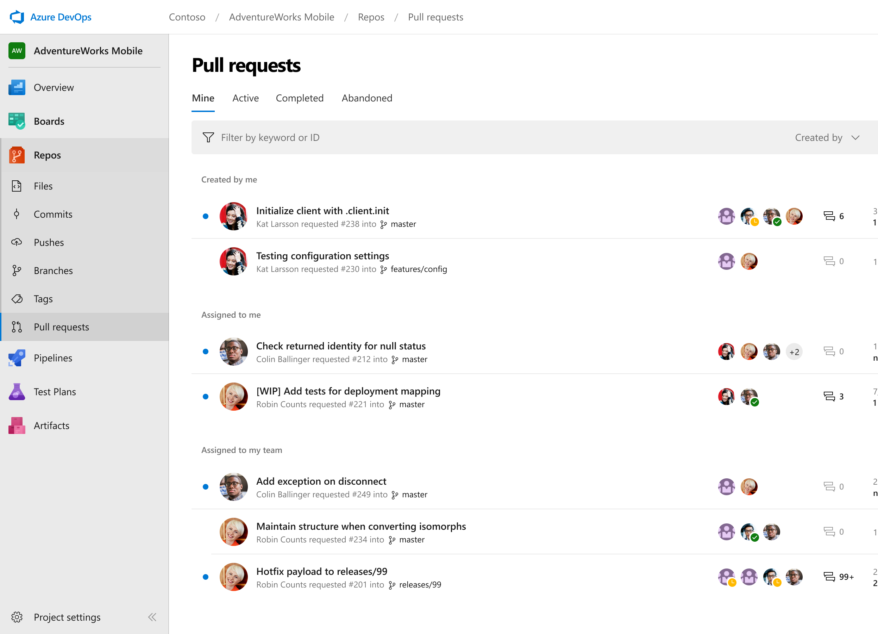



Azure Repos
Alojamiento de repositorios de Git privado ilimitado y soporte para TFVC que pasa de ser un proyecto de pasatiempo a los repositorios de Git más grandes del mundo
Funciona con el cliente Git
Conéctese de forma segura e inserte código en sus repositorios de Git desde cualquier IDE, editor o cliente de Git.
Integración de webhooks y API
Agregue validaciones y extensiones del mercado o cree las suyas propias utilizando webhooks y API REST.
Búsqueda de código semántico
Encuentre rápidamente lo que busca con la búsqueda basada en código que comprende clases y variables.
➔
https://azure.com/devops
Notes:
Collaborate on code changes with threaded discussion and continuous integration for each change. Use forks to promote collaboration with Inner Source workflows.

Slide 10
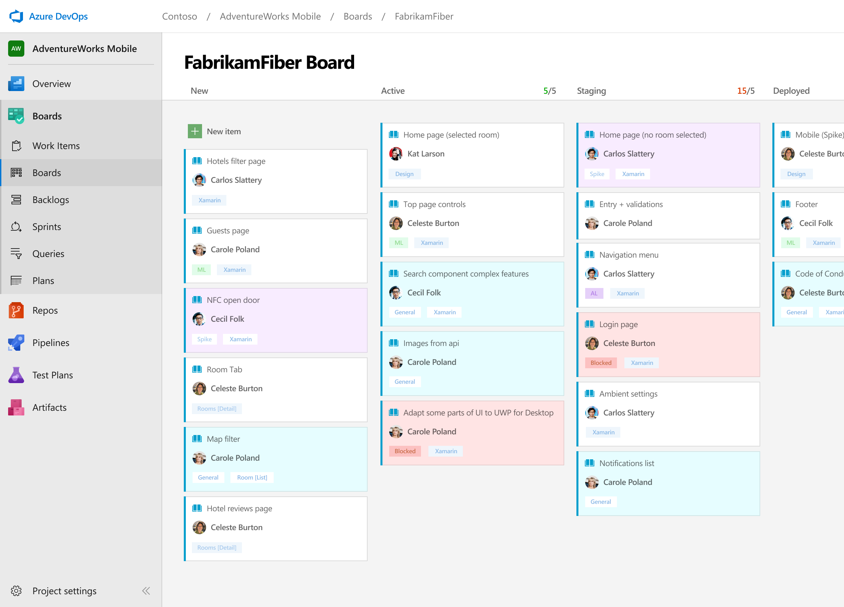



Azure Boards
Realice un seguimiento del trabajo con paneles Kanban, trabajos pendientes, paneles de equipo e informes personalizados
Conectados desde la idea hasta el lanzamiento
Realice un seguimiento de todas sus ideas en cada etapa de desarrollo y mantenga a su equipo alineado con todos los cambios de código vinculados directamente a los elementos de trabajo.
Listo para Scrum
Utilice los tableros de scrum integrados y las herramientas de planificación para ayudar a sus equipos a realizar sprints, reuniones rápidas y reuniones de planificación.
Project insights
Obtenga nuevos conocimientos sobre la salud y el estado de su proyecto con potentes herramientas de análisis y widgets de panel.
➔
https://azure.com/devops
Notes:
Combine Kanban boards and drag-and-drop sprint planning with comprehensive traceability and reporting for the perfect home for all your ideas–big and small.

Slide 11


Azure Pipelines
Microsoft Open Source
Minutos de compilación ilimitados y gratuitos para proyectos públicos Hasta 10 trabajos paralelos gratuitos en Windows, Linux y macOS
➔
https://azure.com/pipelines
Notes:
All the builds you need, using the power of Azure you get one service that gives you unlimited build minutes where you can build on Windows Mac and Linux in parallel using a single build YAML file.

Slide 12


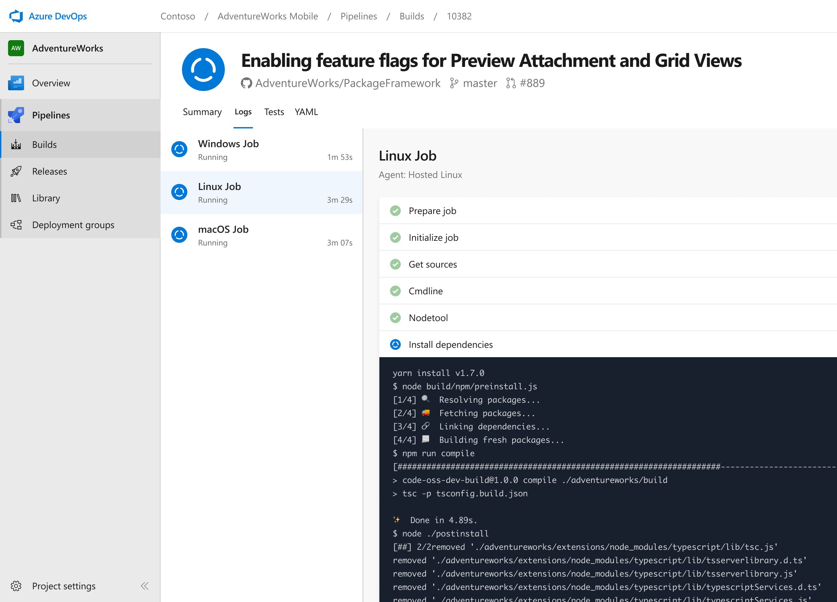

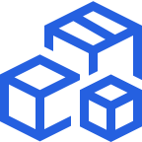

Azure Pipelines
Canalizaciones alojadas en la nube para Linux, Windows y macOS, con minutos ilimitados para código abierto
Cualquier idioma, cualquier plataforma, cualquier nube
Cree, pruebe e implemente aplicaciones Node.js, Python, Java, PHP, Ruby, C/C++, .NET, Android e iOS. Se ejecuta en paralelo en Linux, macOS y Windows. Implemente en Azure, AWS, GCP o en las instalaciones
Extensible
Explora e implementa una amplia gama de tareas de creación, prueba e implementación creadas por la comunidad, junto con cientos de extensiones, desde Slack hasta SonarCloud. Compatibilidad con YAML, informes y mucho más
Containers and Kubernetes
Cree e inserte imágenes fácilmente en registros de contenedores como Docker Hub y Azure Container Registry. Implemente contenedores en hosts individuales o en Kubernetes.try. Deploy containers to individual hosts or Kubernetes.
El mejor de su clase para código abierto
Garantice canalizaciones rápidas de integración continua/entrega continua (CI/CD) para cada proyecto de código abierto. Obtén minutos de compilación ilimitados para todos los proyectos de código abierto con hasta 10 trabajos paralelos gratuitos en Linux, macOS y Windows
➔
https://azure.com/pipelines
Notes:
Azure Pipelines is the perfect launchpad for your code – automating your builds and deployments so you spend less time with the nuts and bolts and more time being creative

Slide 13

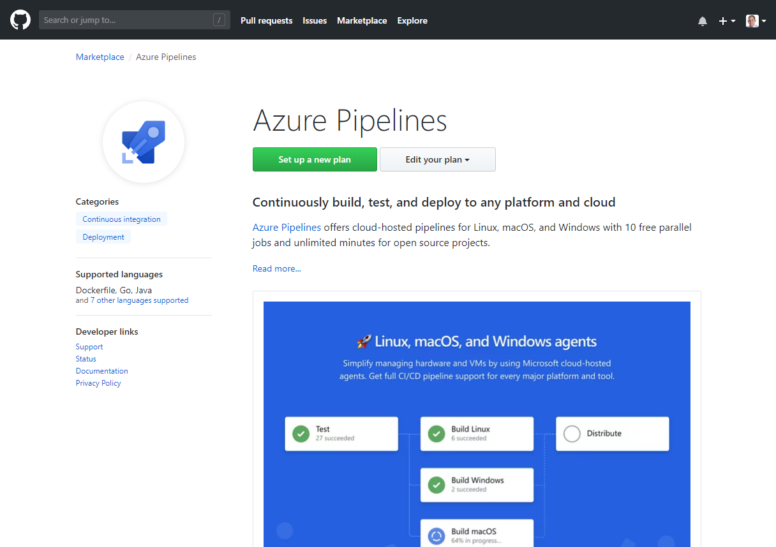
Integrado con GitHub
Azure Pipelines ya está disponible para cualquier desarrollador desde GitHub Marketplace

Slide 14
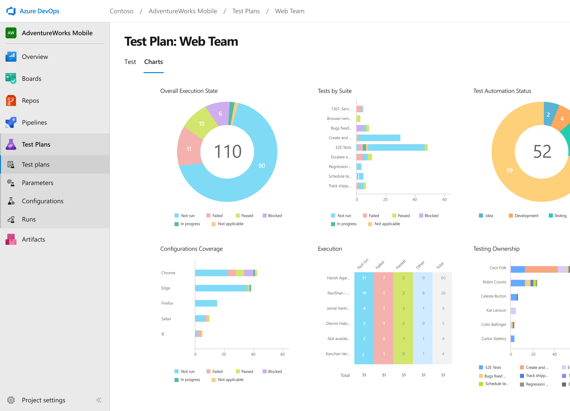
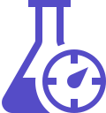


Azure Test Plans
Obtén trazabilidad de extremo a extremo. Ejecute pruebas y registre defectos desde su navegador. Realice un seguimiento y evalúe la calidad a lo largo del ciclo de vida de las pruebas.
Captura de datos enriquecidos
Capture datos de escenarios enriquecidos a medida que ejecuta pruebas para hacer que los defectos descubiertos sean procesables. Explore los casos de usuario sin casos de prueba ni pasos de prueba. Puede crear casos de prueba directamente desde sus sesiones de prueba exploratorias.
Pruebas en la web y en el escritorio
Pruebe su aplicación donde se encuentra. Complete pruebas con scripts en escenarios web o de escritorio. Pruebe la aplicación local desde la nube y viceversa.
Obtén trazabilidad de principio a fin
Aproveche las mismas herramientas de prueba en todos sus ingenieros y partes interesadas en las pruebas de aceptación del usuario. Pague por las herramientas solo cuando las necesite.
➔
https://azure.com/devops
Notes:
Collaborate on code changes with threaded discussion and continuous integration for each change. Use forks to promote collaboration with Inner Source workflows.

Slide 15
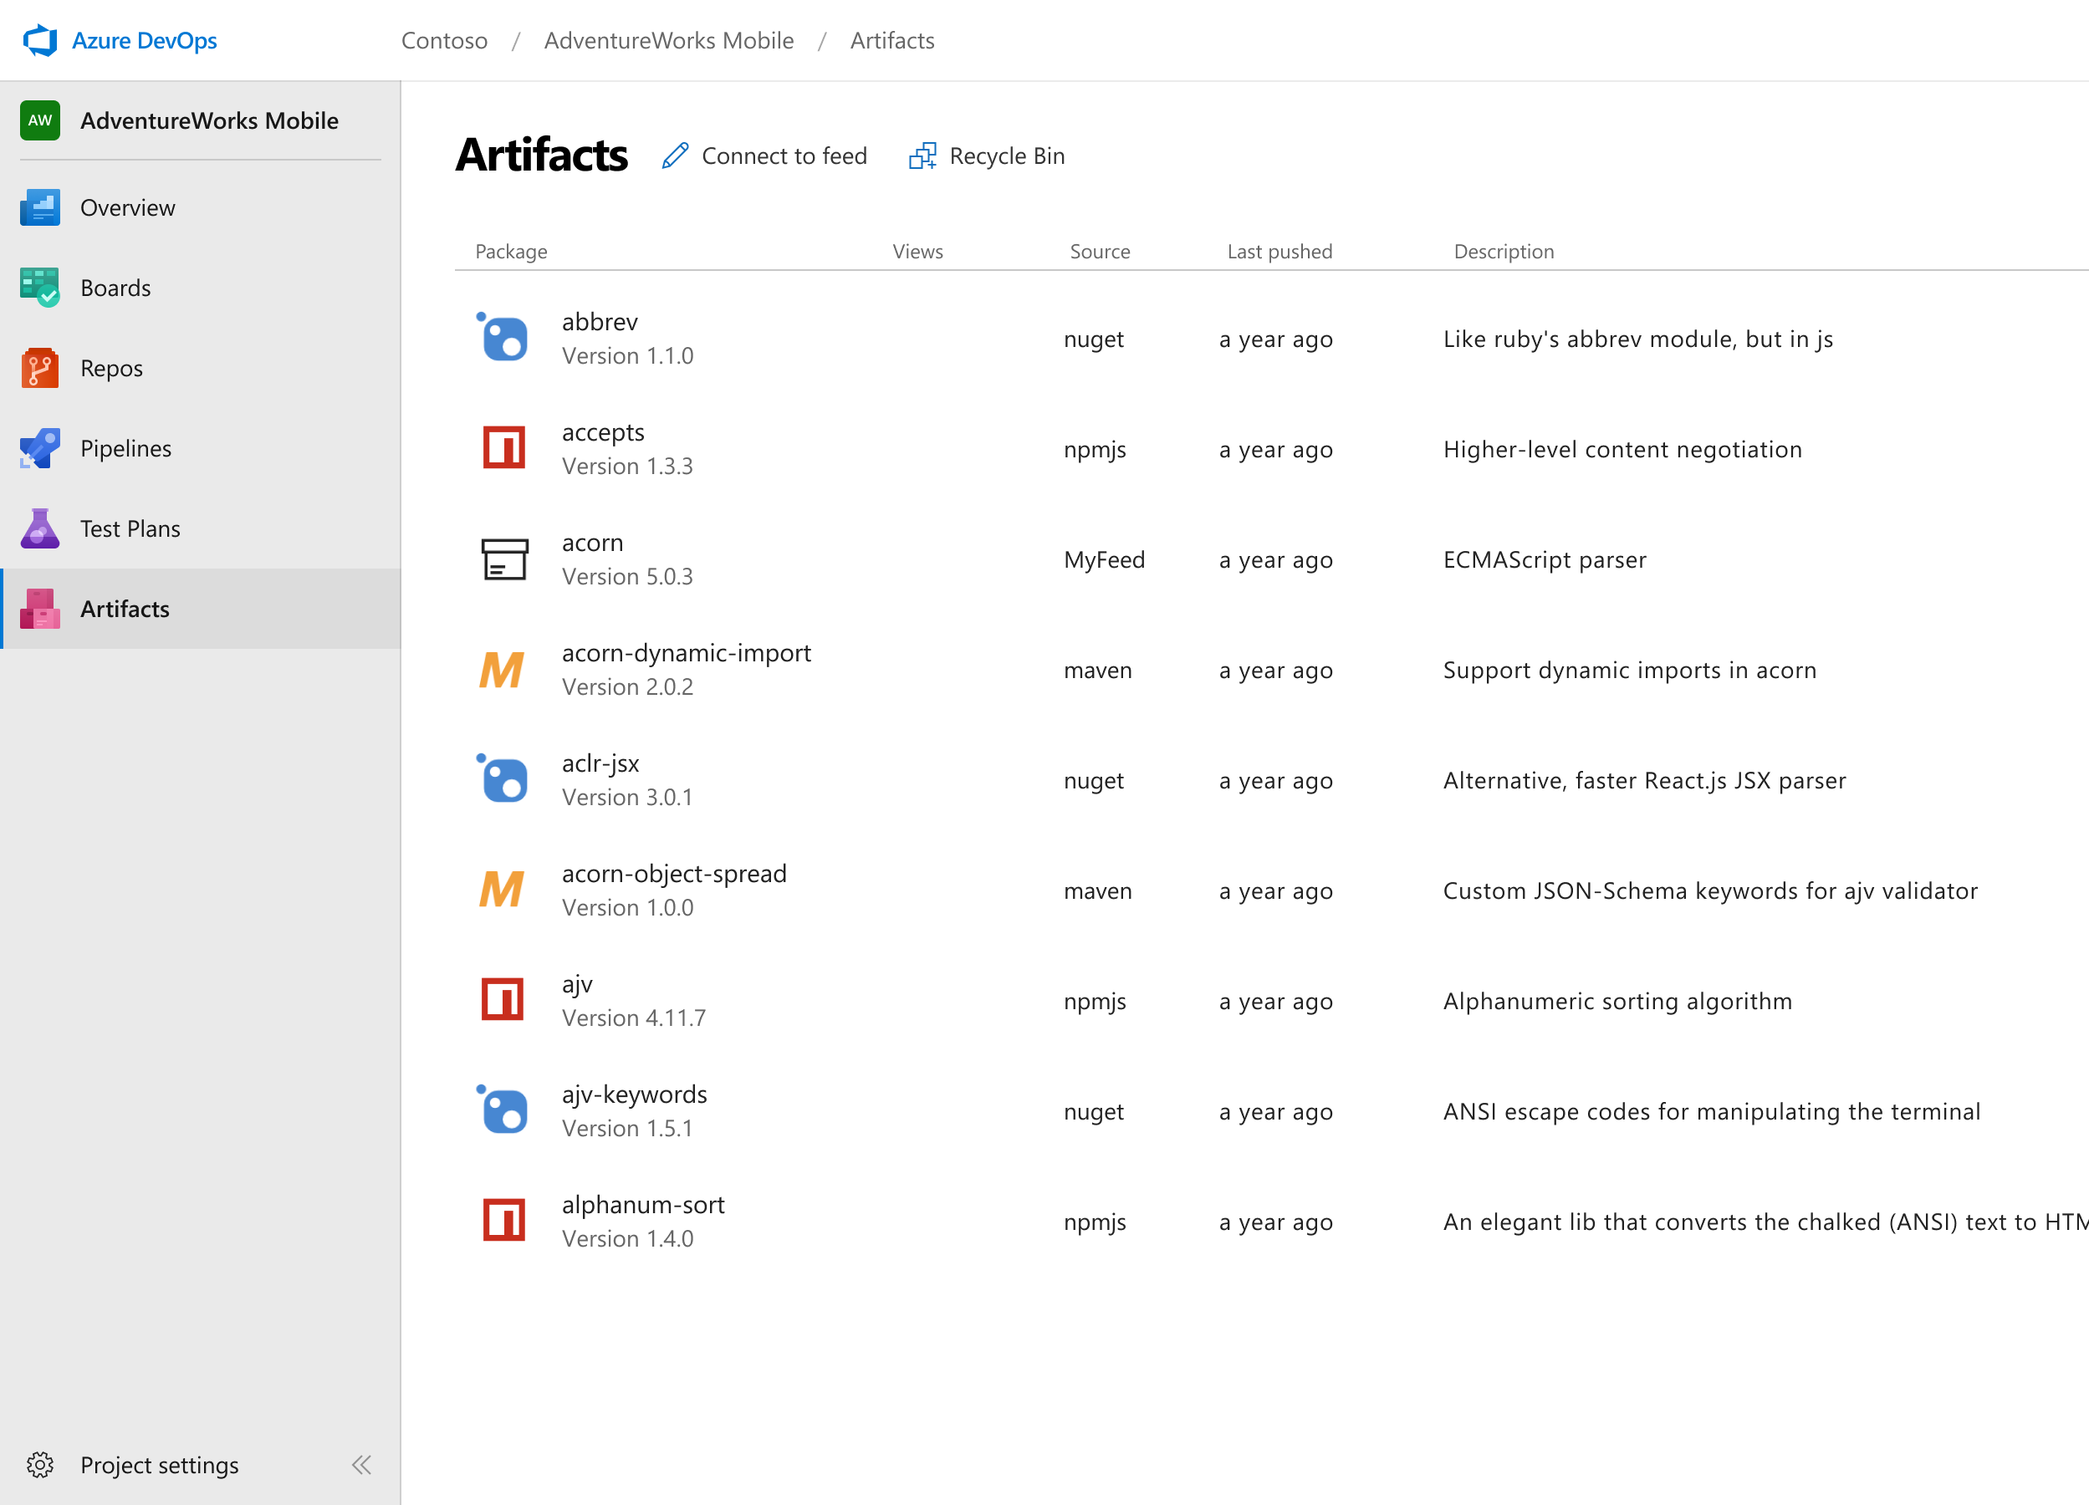



Azure Artifacts
Cree y comparta fuentes de paquetes Maven, npm y NuGet de fuentes públicas y privadas, totalmente integradas en canalizaciones de CI/CD
Administre todos los tipos de paquetes
Obtenga la administración universal de artefactos para Maven, npm y NuGet.
Adición de paquetes a cualquier pipeline
Comparta paquetes y utilice CI/CD, control de versiones y pruebas integrados.
Comparta el código de manera eficiente
Comparta código fácilmente entre equipos pequeños y grandes empresas.
➔
https://azure.com/devops
Notes:
Collaborate on code changes with threaded discussion and continuous integration for each change. Use forks to promote collaboration with Inner Source workflows.

Slide 16









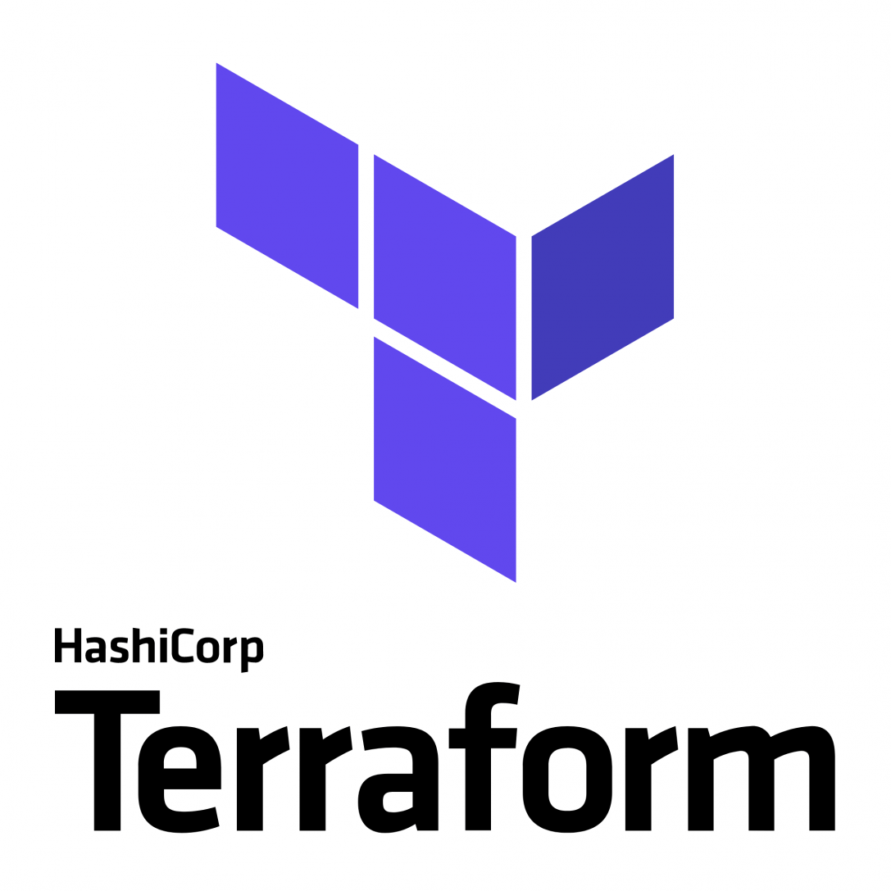
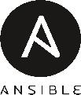


Ampliación del ecosistema de Azure
Notes:
So does TFS

Slide 17







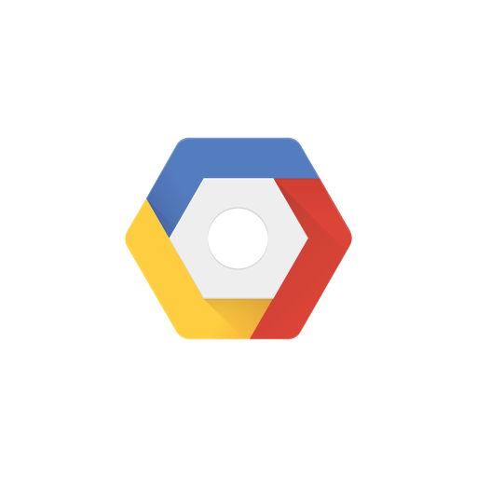




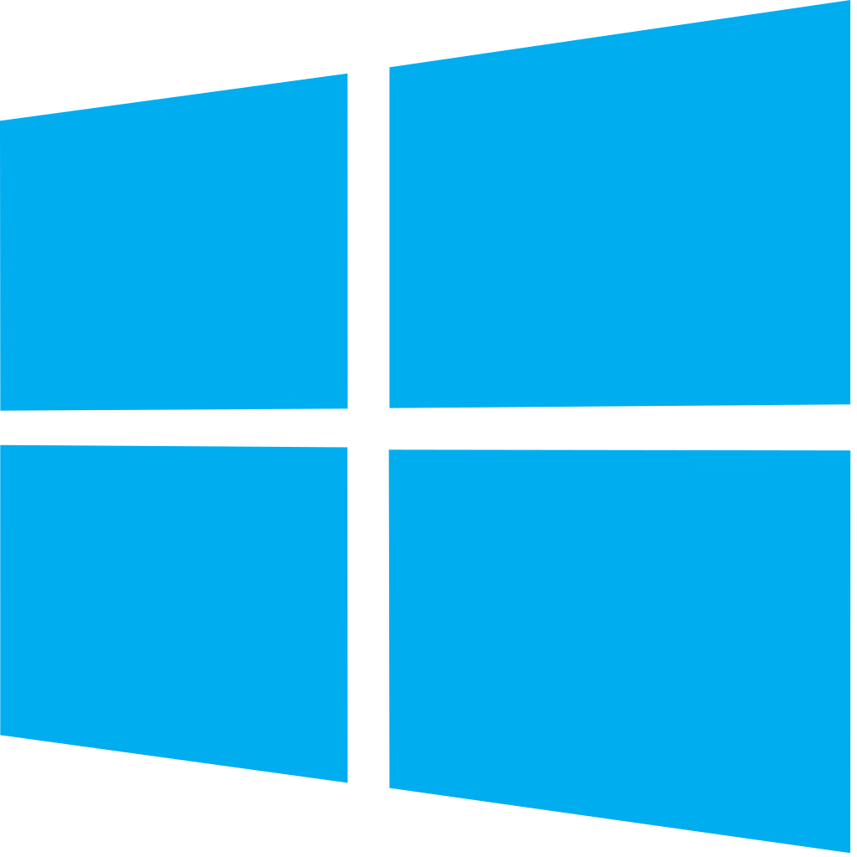


Azure DevOps: elija las herramientas y las nubes que le gustan
Mezcle y combine para crear flujos de trabajo con herramientas de Microsoft, código abierto o sus herramientas favoritas de terceros
Azure DevOps permite a los desarrolladores elegir las herramientas adecuadas para ellos
Target any cloud, on-prem or both and deploy to the servers you need

Slide 18
DevOps en Microsoft
Azure DevOps es la cadena de herramientas elegida por la ingeniería de Microsoft, con más de 90.000 usuarios internos
372k
Pull Requests por mes.
4.4m
Builds por mes
5m
Work items vistos por día
78,000
Deployments por día
2m
Git commits por mes
500m Test executions por día
500k
Work items actualizados por día
Datos: Actividad interna del sistema de ingeniería de Microsoft, agosto de 2018
Notes:
Enterprise scale

Slide 19
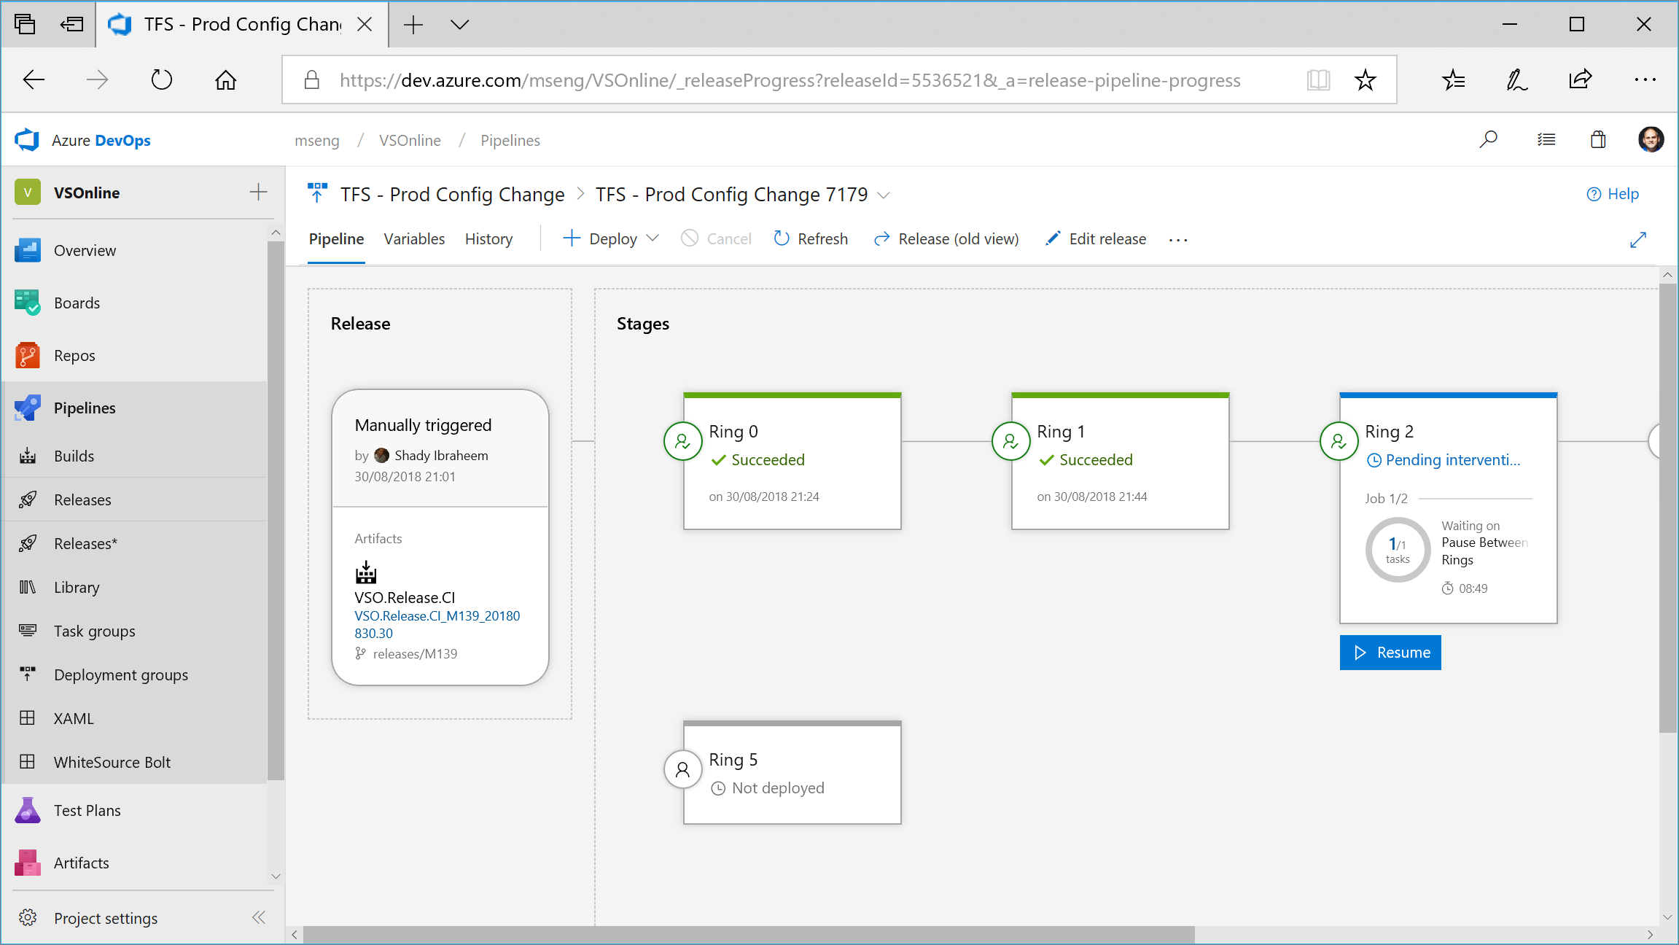

Slide 20





Azure DevOps
Planifique de forma más inteligente, colabore mejor y envíe más rápido con un conjunto de servicios de desarrollo modernos Cualquier desarrollador, cualquier plataforma, cualquier nube. Soporte completo para nube híbrida, local y contenedores. Use todos los servicios de Azure DevOps o elija exactamente lo que necesita para complementar sus flujos de trabajo existentes Las mejores compilaciones de su clase para código abierto. Minutos de compilación ilimitados gratuitos para proyectos públicos y hasta 10 trabajos simultáneos gratuitos en Windows, Linux y macOS Comience de forma gratuita para equipos pequeños, escala para respaldar a las empresas más grandes
Azure Boards
Azure Repos
Azure Pipelines
Azure Test Plans
Azure Artifacts
Start free today
➔
https://azure.com/devops

Slide 21
Azure DevOps Services Pricing
Open Source Projects
Small Teams
Teams of any size
Free
Unlimited users and build time
Azure Pipelines: 10 trabajos paralelos con minutos ilimitados para CI/CDAzure Boards: Work item tracking and Kanban boards
Azure Repos: Unlimited public Git repos
Free
Start free with up to 5 users
Azure Pipelines: Run 1 Microsoft-hosted job for 1,800 minutes per month and 1 self-hosted job for any amount of time
Azure Boards: Work item tracking and Kanban boards
Azure Repos: Unlimited private Git repos
Azure Artifacts: package management
Load testing (20,000 VUMs/month)
Unlimited stakeholders
Starts at $6 per user, per month for Boards & Repos*
Easy pricing that grows with your team
Azure Pipelines: Run 1 Microsoft-hosted job for 1,800 minutes per month and 1 self-hosted job for any amount of time
Azure Boards: Work item tracking and Kanban boards
Azure Repos: Unlimited private Git repos
Azure Artifacts: package management
Load testing (20,000 VUMs/month)
Unlimited stakeholders
Visual Studio subscribers included free
*
https://azure.com/pricing/details/devops/
5 Boards & Repos users and 5 Artifacts users free. Pipelines with unlimited minutes, Test Plans users and additional Artifacts users also available. Please see the Azure pricing calculator for details.
➔

Slide 22
Azure DevOps
#AzureDevOps
Demo

Slide 23
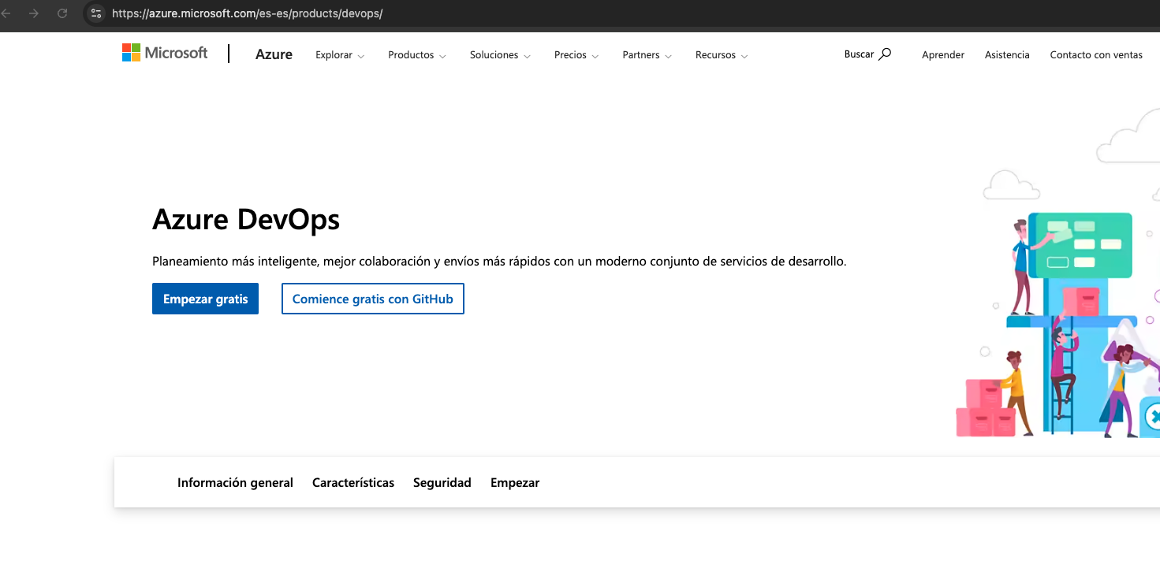
Crear una cuenta
https://azure.microsoft.com/es-es/products/devops/
➔

Slide 24
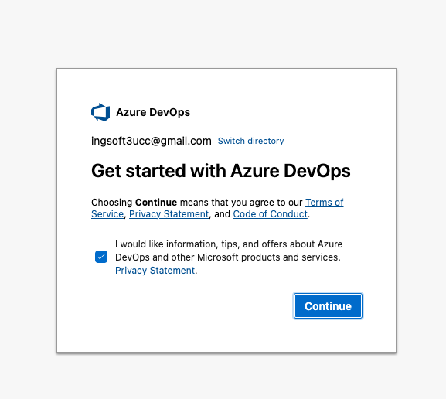
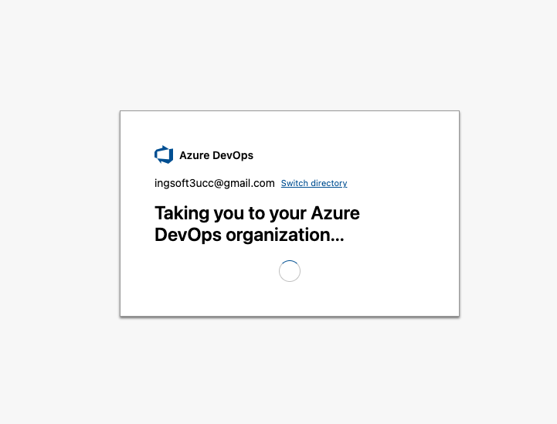
Login

Slide 25
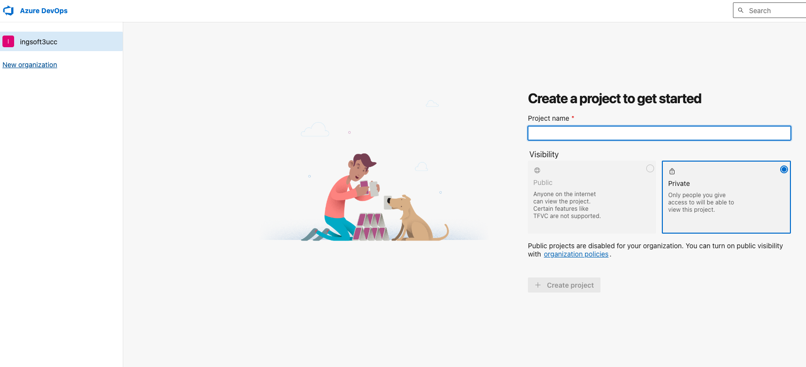
Crear un nuevo proyecto

Slide 26
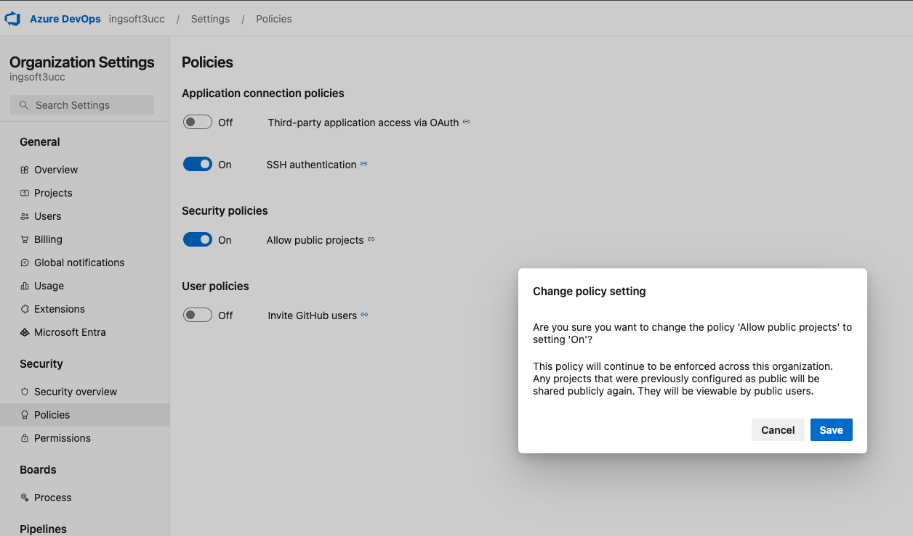
Cambiar políticas de la Organización para proyectos públicos

Slide 27
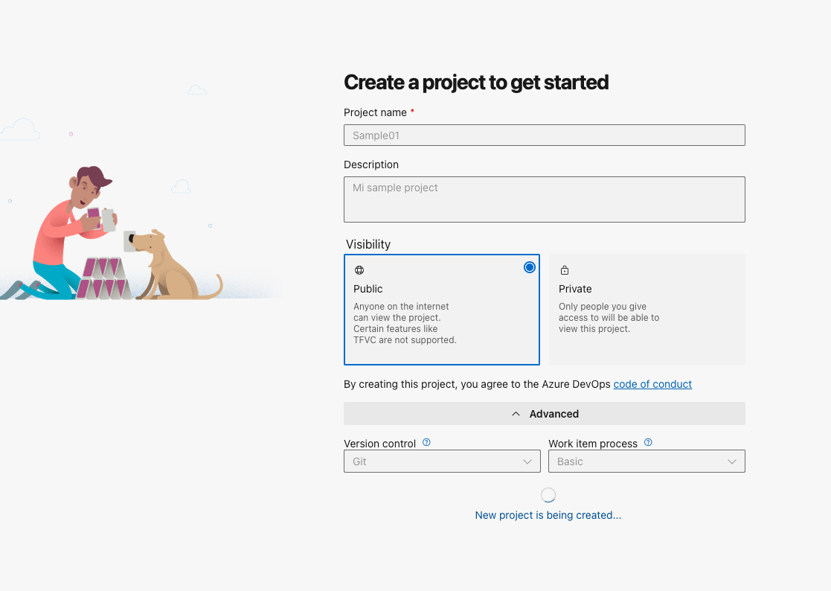
Crear un nuevo Proyecto público Sample01 con proceso Basic

Slide 28
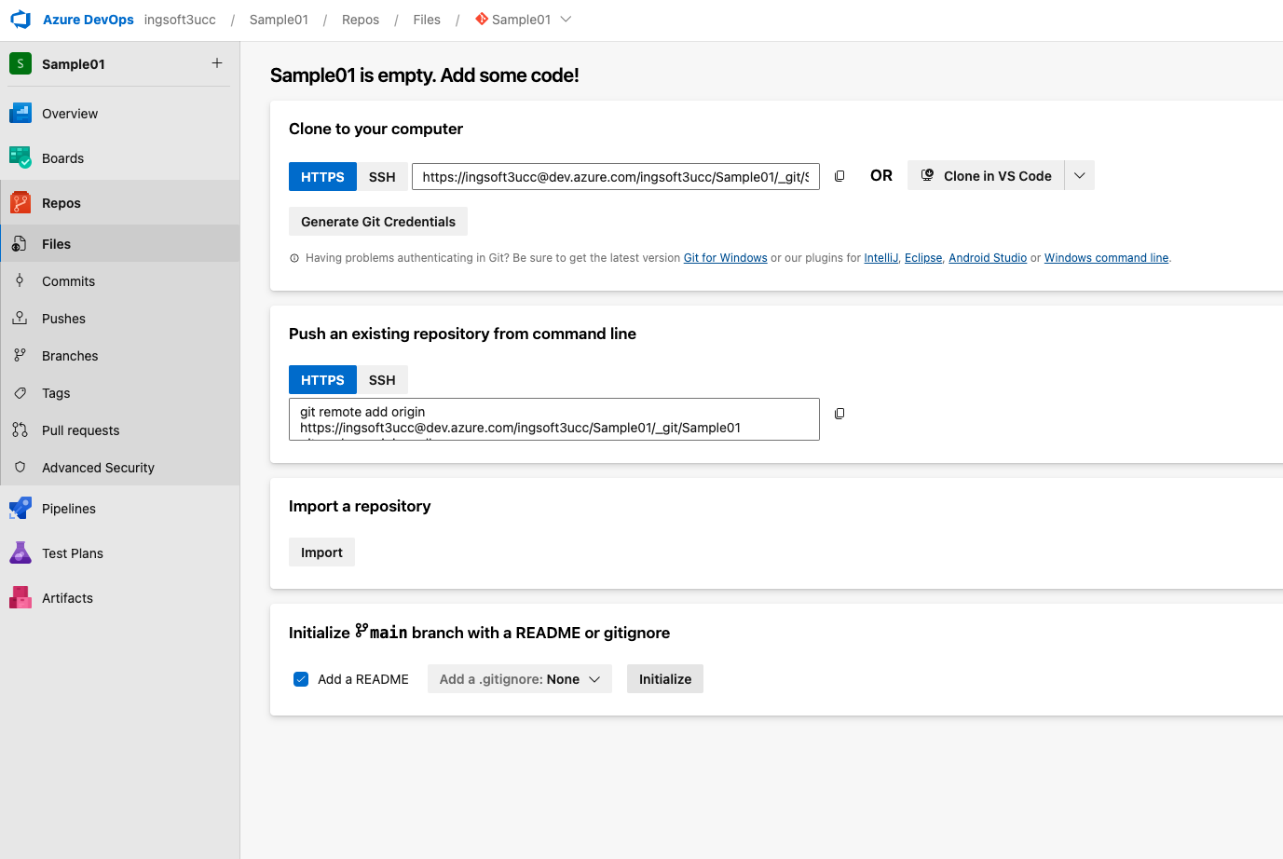
Inicializar un repo vacío

Slide 29
Crear un nuevo Proyecto público Sample02 con proceso Basic

Slide 30
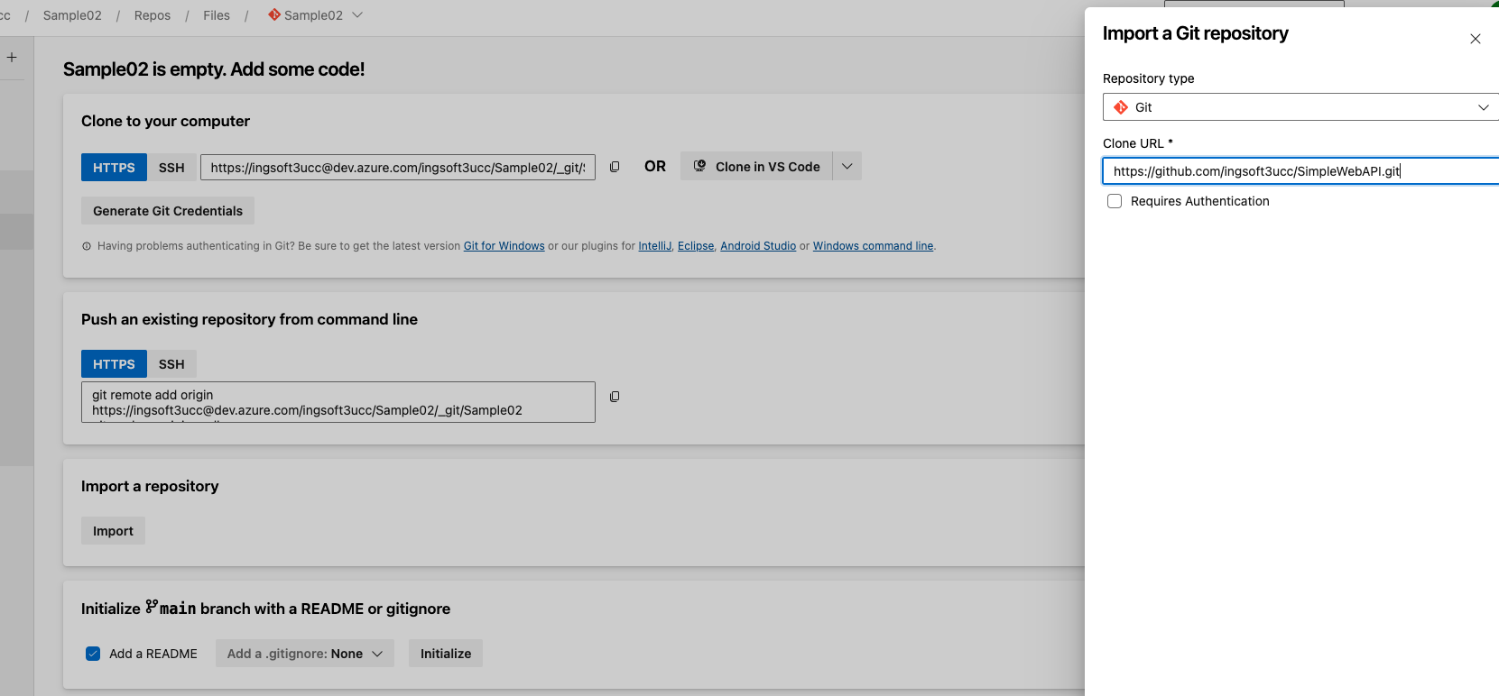
Importar un repo desde GitHub
https://github.com/ingsoft3ucc/SimpleWebAPI.git

Slide 31
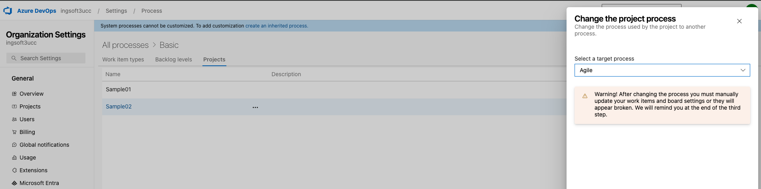
Cambiar tipo de Proceso al Proyecto Sample02

Slide 32
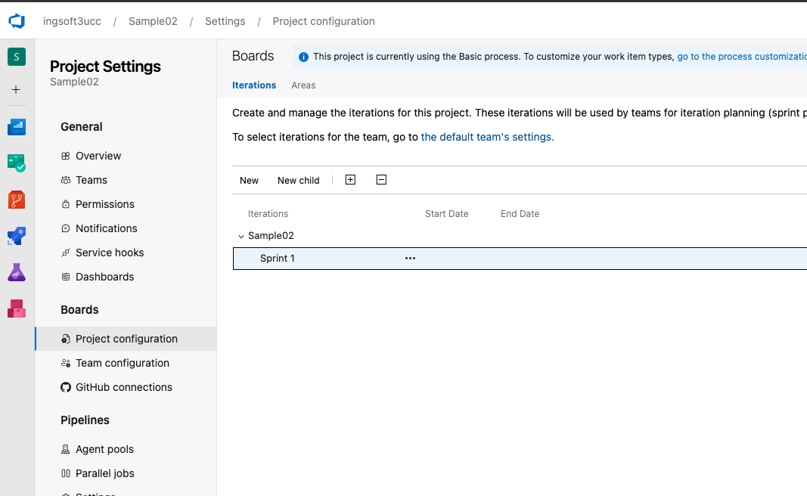
Crear Sprints

Slide 33
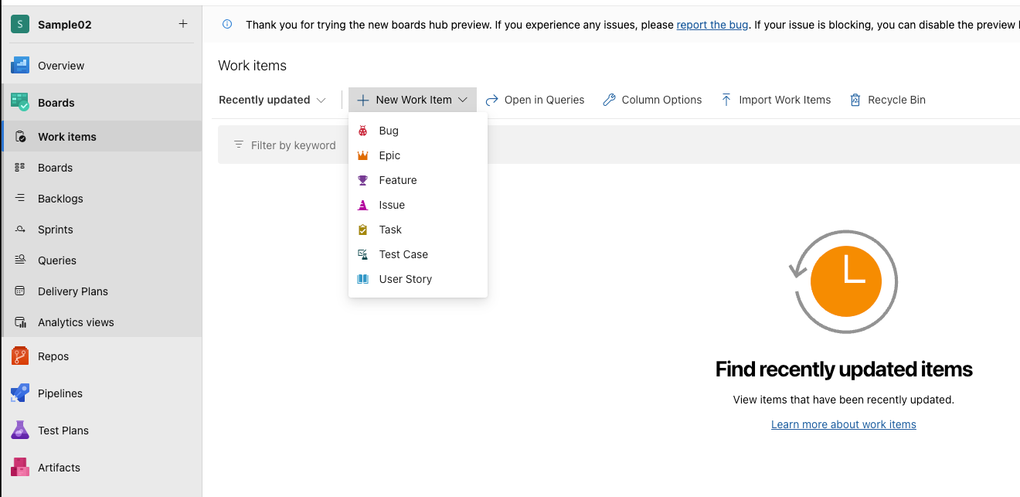
Crear distintos tipos de WorkItems

Slide 34
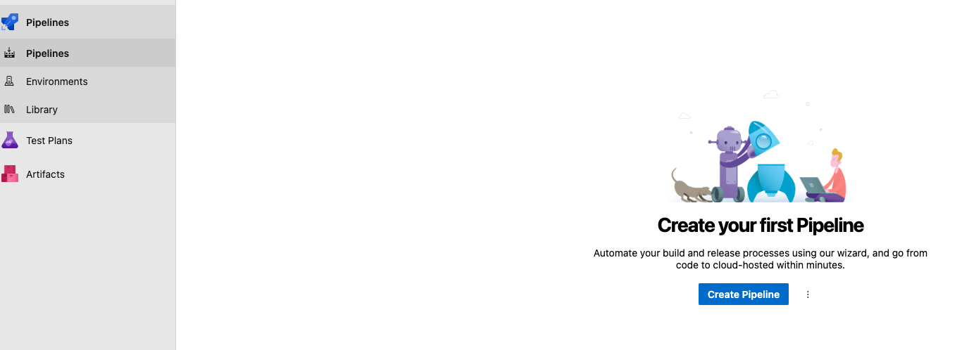
Crear un Pipeline

Slide 35
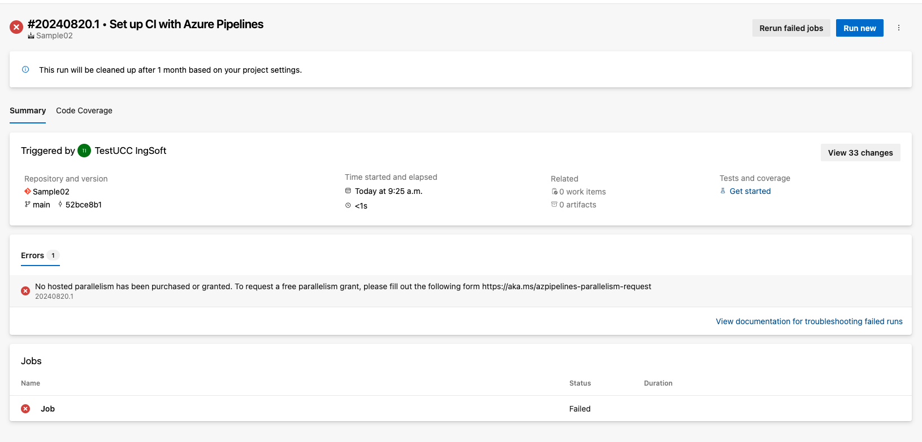
Solicitar Acceso a MS para la ejecución de pipelines

